Slide 1
Фотосинтез.
Підготувала:
Учениця 10-Б класу
Школик Мирослава

Slide 2
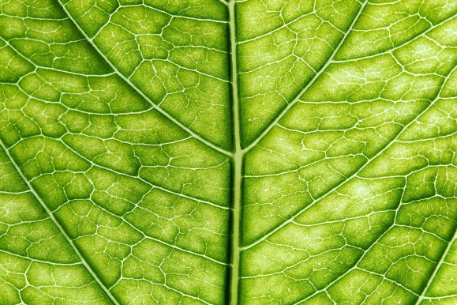
Фотосинтез.
Процес синтезу органічних сполук з вуглекислого газу та води з використанням енергії світла й за участю фотосинтетичних пігментів: (хлорофіл у рослин, хлорофіл, бактеріохлорофіл і бактеріородопсин у бактерій), часто з виділенням кисню як побічного продукту. Це надзвичайно складний процес, що включає довгу послідовність координованих біохімічних реакцій. Він відбувається у вищих рослинах, водоростях, багатьох бактеріях, деяких археях і найпростіших — організмах, відомих разом як фототрофи. Сам процес відіграє важливу роль у кругообігу вуглецю у природі.
Фотосинтез – єдиний процес у біосфері, який призводить до засвоєння енергії Сонця і забезпечує існування як рослин, так і всіх гетеротрофних організмів.
Узагальнене рівняння фотосинтезу (брутто-формула) має вигляд:
6СО2 + 6Н2О = С6Н12О6 + 6О2

Slide 3
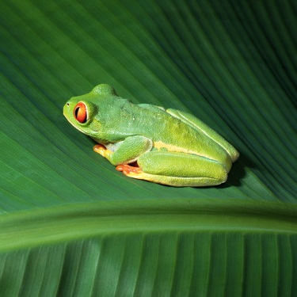
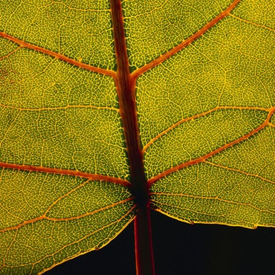
Типи фотосинтезу.
Фотосинтез
оксигенний аноксигенний
Оксигенний найбільш поширений, його здійснюють рослини, ціанобактерії і прохлорофіти.
Аноксигенний фотосинтез проходить у пурпурних, деяких зелених бактеріях та геліобактеріях.

Slide 4
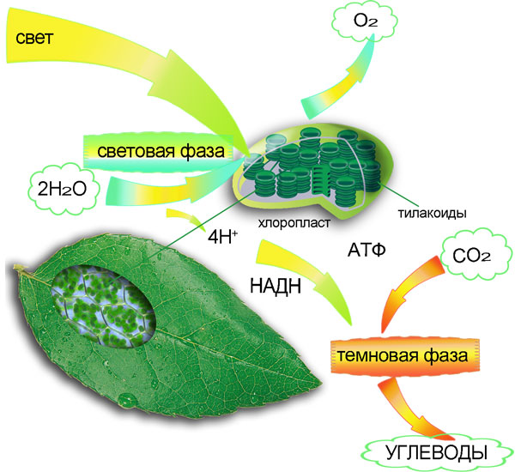
Етапи фотосинтезу.
фотофізичний
фотохімічний
хімічний
На першому етапі відбувається поглинання фотонів світла пігментами, їх перехід в збуджений стан і передача енергії до інших молекул фотосистеми. На другому етапі відбувається розділення зарядів в реакційному центрі, перенесення електронів по фотосинтетичному електронотранспортному ланцюзі, що закінчується синтезом АТФ і НАДФН.
Перші два етапи разом називають світлозалежною стадією фотосинтезу. Третій етап відбувається вже без обов'язкової участі світла і включає біохімічні реакції синтезу органічних речовин з використанням енергії, накопиченої на світлозалежній стадії. Найчастіше в якості таких реакцій розглядається цикл Кальвіна і глюконеогенез, утворення цукрів і крохмалю з вуглекислого газу повітря.

Slide 5
Просторова локалізація.
Фотосинтез рослин здійснюється в хлоропластах, відособлених двомембранних органелах клітини. Хлоропласти можуть бути в клітинах плодів, стебел, проте основним органом фотосинтезу, анатомічно пристосованим до його здійснення, є листя. У листку найбагатша хлоропластами тканина — палісадна, або фотосинтезуюча/стовпчаста/хлорофілоносна, паренхіма. У деяких сукулентів з виродженим листям (наприклад, кактусів) основна фотосинтетична активність пов'язана із стеблом.
Світло для фотосинтезу захоплюється повніше завдяки плоскій формі листка, що забезпечує велике відношення поверхні до об'єму. Вода доставляється з кореня розвиненою мережею судин (прожилків листка). Вуглекислий газ надходить частково за допомогою дифузії через кутикулу і епідерміс, проте велика його частина дифундує в листя через продихи і по листку через міжклітинний простір. Рослини, що здійснюють С4 і CAM фотосинтез, сформували особливі механізми для активної асиміляції вуглекислого газу.

Slide 6
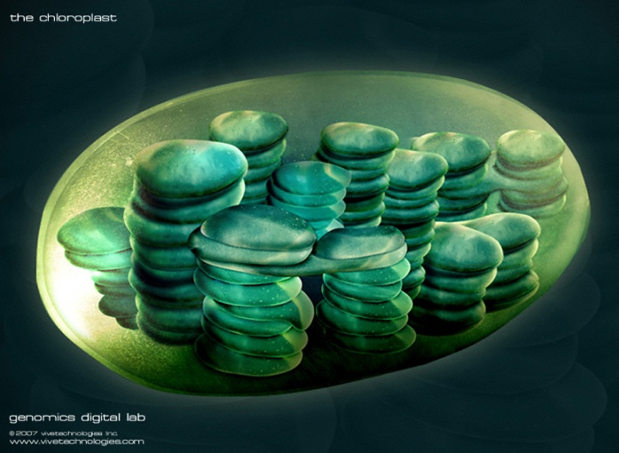
Просторова локалізація.
Внутрішній простір хлоропласта заповнений безбарвною речовиною (стромою) і пронизаний мембранами (ламелами), які, з'єднуючись один з одним, утворюють тилакоїди, які у свою чергу групуються в стопки, так звані грани. Внутрішньотилакоїдний простір відокремлений і не сполучається з рештою строми, передбачається також, що внутрішній простір всіх тилакоїдов сполучений між собою. Світлові стадії фотосинтезу повязані з мембранами, автотрофна фіксація вуглекислого газу відбувається в стромі.
У хлоропластах є свої ДНК, РНК, рибосоми (70S типу), йде синтез білка (хоча цей процес і контролюється з ядра). Вони не синтезуються знов щоразу, а утворюються шляхом поділу попередніх. Все це дозволило вважати їх попередниками вільних ціанобактерій, що увійшли до складу еукаріотичної клітини в процесі симбіогенезу

Slide 7
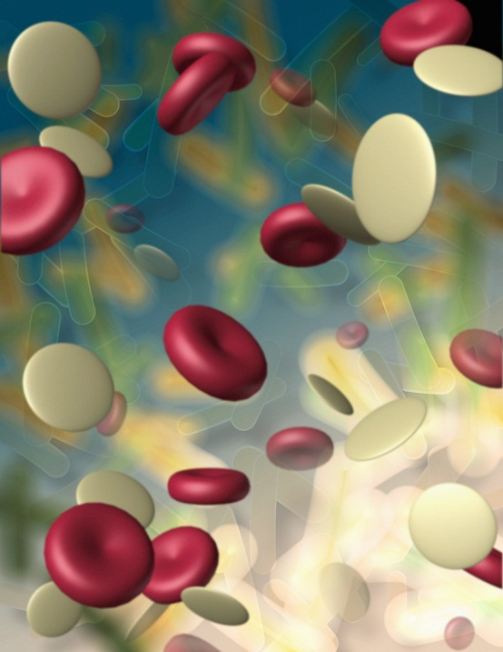
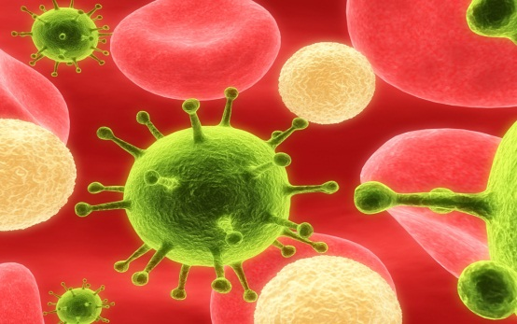
Просторора локалізація.
Ціанобактерії та інші фотосинтетизуючі бактерії та археї, таким чином, самі виконють функції хлоропластів рослин, і фотосинтетичний апарат їх клітин не винесений в особливу органелу. Їхні тилакоїди, проте, не утворюють стопок, а формують різні складчасті структури(у однієї ціанобактерії Gloeobacter violaceus тилакоїди відсутні зовсім, а весь фотосинтетичний апарат знаходиться на цитоплазматичній мембрані, що не створює заглибин). У них і в рослин також є відмінності в світлозбираючому комплексі і в складі пігментів..

Slide 8
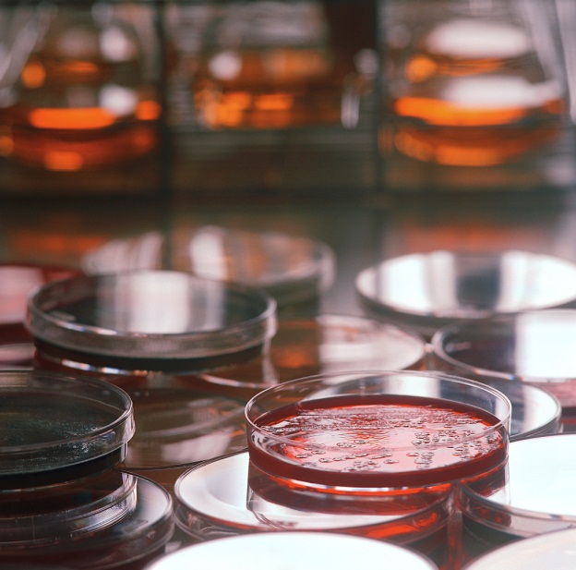

Аноксигенний фотосинтез.
Аноксигенний фотосинтез властивий деяким бактеріям та археям (наприклад, пурпурним, деяким зеленим бактеріям та геліобактеріям тощо). Ці організми не використовують води у якості відновника, тому кисень (O2) не є побічним продуктом синтезу. Замість води використовуються як сірководень (H2S). або йони двовалентного заліза (Fe++), унаслідок чого на виході виникають елементарна сірка (S)
і тривалентні іони заліза (Fe+++) відповідно, або молекулярний водень (H2). Наприклад, фотосинтез з використанням H2S у якості відновника проходить такі стадії:
CO2 + 2 H2S → (CH2O) + 2 S + H2O
Тут першим продуктом фотосинтезу виступає фіктивна хімічна сполука CH2O.

Slide 9
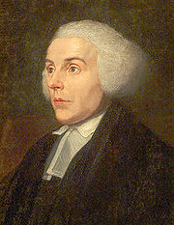
Вивчення фотосинтезу.
Перші досліди по фотосинтезу були проведені Джозефом Прістлі в 1770—1780-их роках, коли він звернув увагу на «псування» повітря в герметичній посудині свічкою (повітря переставало бути здатним підтримувати горіння, поміщені в нього тварини задихалися), що горіла, і «виправлення» його рослинами. Прістлі зробив висновок, що рослини виділяють кисень, необхідний для дихання і горіння, проте не відзначив, що для цього рослинам потрібне світло.
Пізніше було встановлено, що, крім виділення кисню, рослини поглинають вуглекислий газ і за участю води синтезують на світлі органічну речовину. У 1842 Роберт Майер на підставі закону збереження енергії постулював, що рослини перетворюють енергію сонячного світла в енергію хімічних зв'язків. У 1877 Вільгельм Пфеффер назвав цей процес фотосинтезом.

Slide 10
Вивчення фотосинтезу.
Хлорофіл був вперше виділений в 1818 році П. Ж. Пелетьє і Жозефом Каванту. Розділити пігменти і вивчити їх окремо вдалося М. С. Цвєту за допомогою створеного ним методу хроматографії. Спектри поглинання хлорофілу були вивчені К. А. Тімірязєвим, він же, розвиваючи положення Майера, показав, що саме поглинені дозволяють підвищити енергію системи, створивши замість слабких зв'язків С-О і О-Н високоенергетичні С-С (до цього вважалося, що у фотосинтезі використовуються жовті промені, що не поглинаються пігментами листка).
Зроблено це було завдяки створеному ним методу обліку фотосинтезу по поглиненому CO2, в ході експериментів по освітленню рослини світлом різних довжин хвиль (різного кольору) виявилося, що інтенсивність фотосинтезу збігається із спектром поглинання хлорофілу.

Slide 11
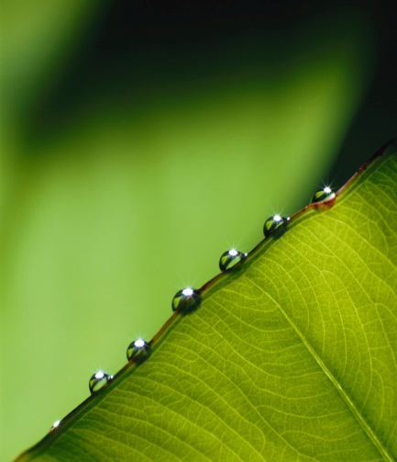
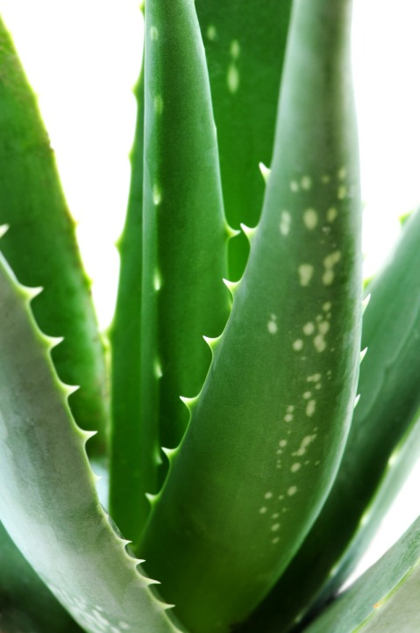
Вивчення фотосинтезу.
Окислювально-відновну суть фотосинтезу (як оксигенного, так і аноксигенного) постулював Корнеліс ван Ніль. Це означало, що кисень у фотосинтезі утворюється повністю з води, що експериментально підтвердив в 1941 О. П. Виноградов в дослідах з ізотопною міткою. У 1937 Роберт Хілл встановив, що процес окиснення води (і виділення кисню), а також асиміляції CO2, можна роз'єднати.
У 1954—1958 Деніел І. Арнон встановив механізм світлових стадій фотосинтезу, а суть процесу асиміляції CO2 була розкрита Мельвіном Кальвіном з використанням ізотопів вуглецю в кінці 1940-х, за цю роботу в 1961 йому була присуджена Нобелівська премія.
У 1955 була виділена і очищена Rubisco. С4 фотосинтез був описаний Ю. С. Карпиловим в 1960 і М. Д. Хетчем и К. Р. Слеком в 1966

